Slide 1
SE-2 Projekt Team Vorstellung
Team: AhSoGehts™ \ ಠ╭╮ಠ /

Slide 2
Mitglieder
Marius Merget
Mike Kierdorf
Fabrice Zore
Zhi-Ling Chen
Ismail Louridi
Marlon Rohde
Arda Kevin Demirel
Annemarie Jänecke
Malte Koch
Bahadir Hacisalihoglu
Aylin Öztürk
Rim Amsaoui

Slide 3
Rollenverteilung
Product Owner Proxy: Marius (Ersatz: Mike)
Scrum Master: Fabrice (Ersatz: Arda)
Datenbank: Marlon, Annemarie, Marius
Software Architekt: Arda, Malte
Programmierer: Arda, Marius, Bahadir, Malte, Aylin, Mike
Tester: Ismail, Bahadir, Ling, Rim, Fabrice
Quality Management: Marlon, Annemarie, Bahadir
Usability: Ismail, Ling, Rim, Mike

Slide 4
Tools
Taiga - Projekt Management
NextCloud
Gitlab / Github - Configuration Management
Selenium (Tests)
JUnit (Tests)
IntelliJ(IDE)
Jenkins - Continuous Integration
Maven - Build Management
Discord, WhatsApp & OneDrive
Vaardin, Spring Boot
Balsamiq
PostgreSQL

Slide 5
Vision
St@rtMeUp erfolgreich machen: Entwicklung einer Plattform, die Gründer effektiv beim Aufbau ihres Start-ups unterstützt
Benutzerfreundlichkeit im Fokus: Intuitive und leicht verständliche Oberfläche für alle Nutzer
Struktur durch Scrum: Klare Sprints, Rollen und regelmäßige Meetings
Saubere Softwareentwicklung: Nutzung von Best Practices und verständlichem, wartbarem Code
Offene Kommunikation: Ehrlicher Austausch und gegenseitige Unterstützung

Slide 6
Glossar
Wort
Bedeutung
Synonyme
Ausschreibung
Ein Angebot oder Gesuch eines Start-ups (z. B. für Jobs, Praktika oder Projekte), das auf der Plattform hinterlegt wird.
Anzeige, Inserat, Posting
Black-Liste
Eine Liste zur Sperrung von Start-ups, die durch unseriöses Verhalten oder Betrugsversuche negativ aufgefallen sind.
Sperrliste, Verbotsliste
CarLook
Ein Framework auf Basis von Vaadin, das als technische Grundlage für die Entwicklung der Plattform dient.
Basis-Framework, Entwicklungs-Grundlage
Crowdfunding
Eine Methode der Finanzierung, bei der Projekte durch eine Vielzahl von Geldgebern (Crowd) über die Plattform unterstützt werden.
Schwarmfinanzierung
Gründungsidee
Ein Entwurf für ein neues Unternehmen, der auf der Plattform eingereicht, bewertet und kommentiert werden kann.
Startup-Konzept, Geschäftsidee
KI:connect
Eine spezifische Plattform oder Schnittstelle zur Integration von KI-Modellen (wie z. B. Llama) in die Anwendung.
KI-Schnittstelle, AI-Gateway
Landing Page
Die zentrale Startseite der Web-Anwendung, die die wichtigsten Informationen bündelt und Nutzer ansprechen soll.
Startseite, Einstiegsseite
Matching-System
Ein Algorithmus, der Studenten Profile von Start-ups vorschlägt, die zu ihren Fähigkeiten passen.
Empfehlungssystem, Recommender-System
Pitch
Eine kurze Präsentation einer Geschäftsidee vor potenziellen Investoren, die über die Plattform verwaltet werden kann.
Kurzpräsentation, Verkaufsgespräch
Responsive Design
Die technische Eigenschaft der Anwendung, sich flexibel an verschiedene Bildschirmgrößen (PC, Handy, Tablet) anzupassen.
Portabilität, Anpassungsfähigkeit
SEPP
Die IT-Infrastruktur bzw. die Netzwerkrechner der Hochschule Bonn-Rhein-Sieg, auf denen das Deployment der Anwendung erfolgt.
Hosting-Umgebung, Zielsystem
Stakeholder
Alle Personen oder Organisationen, die ein berechtigtes Interesse am Erfolg oder den Anforderungen des Projekts haben.
Interessengruppen, Projektbeteiligte
Studenten-Profil
Eine digitale Darstellung eines Studenten mit Angaben zu Studium, Kompetenzen, Interessen und ggf. Links zu Netzwerken wie LinkedIn.
Nutzerprofil, Studierenden-Account
Team-Findungs-Event
Eine organisierte Veranstaltung auf der Plattform, um Mitstreiter für Start-up-Ideen zusammenzubringen.
Networking-Event, Teambuilding-Sitzung
Vaadin
Das vorgeschriebene Java-Web-Framework (speziell Version 24 LTS) zur Implementierung der Benutzeroberfläche.
UI-Framework
arc42
Ein Standard-Template für die Dokumentation von Softwarearchitekturen, das hier in Sprints entwickelt werden soll.
Architekturmodell, Dokumentationsstruktur
Authentification
Der Prozess zur Überprüfung der Identität eines Nutzers beim Login zur Sicherung der Plattform.
Authentifizierung, Anmeldung, Identitätsnachweis
DSGVO
Die Datenschutz-Grundverordnung, deren Rahmenbedingungen zwingend einzuhalten sind, um Klagen zu vermeiden.
Datenschutzrecht, GDPR
Epic
Eine übergeordnete, umfangreiche User Story, die in kleinere Aufgaben unterteilt werden kann.
Grobanforderung, Hauptfunktionalität
Journey Map
Eine visuelle Darstellung der Erfahrungen, Emotionen und Berührungspunkte eines Nutzers mit der Plattform.
Customer Journey, Benutzerreise
Mock-Up
Ein statisches oder interaktives Design-Modell der Benutzeroberfläche zur frühen Evaluierung.
Entwurf, Prototyp, UI-Design
PostgreSQL
Das spezifische relationale Datenbanksystem, das für die persistente Datenspeicherung genutzt werden muss.
Datenbank, DB-System
Quality Gate
Ein definierter Qualitätscheck in SonarQube, der entscheiden kann, ob Code als "erfolgreich" gilt oder abgelehnt wird.
Qualitätshürde, Abnahmekriterium
Requirements-Matrix
Eine tabellarische Übersicht zur Verwaltung und Visualisierung von Anforderungen und deren Abhängigkeiten.
Anforderungsliste, Rückverfolgbarkeitsmatrix
SEO
Maßnahmen zur Suchmaschinenoptimierung (Onpage/Offpage), um die Sichtbarkeit der Plattform zu erhöhen.
Suchmaschinenoptimierung
SonarQube
Ein Werkzeug zur statischen Code-Analyse, um technische Schulden und "Bad Code Smells" zu identifizieren.
Code-Analyse-Tool, Qualitätskontrolle
USP
Ein Alleinstellungsmerkmal, das die Plattform von anderen abhebt (hier z. B. die KI-Anbindung).
Alleinstellungsmerkmal, Kernvorteil

Slide 7
Personas - Student
Felix Alder(Student)
22 Jahre alt
Bachelor Erneuerbare Technologien
engagiert sich in nachhaltigen Hochschulprojekten
besitzt seit 4 Jahren ein Android-Smartphone
recherchiert wöchentlich nach neuen Start-Up-Trends
„Ich will eine responsive Web-Anwendung, die ich auch auf dem Smartphone nutzen kann. Sie soll eine intelligente Vorschlagsfunktion haben, die mir – ähnlich wie Produktempfehlungen bei Amazon – automatisch die Start-Ups anzeigt, die genau meine technischen Fähigkeiten im Bereich erneuerbare Energien suchen. Ich möchte so ganz unkompliziert mit Gründern in Kontakt treten und mein Know-how für coole, nachhaltige Ideen anbieten!“
Hanna Kless
28 Jahre alt
Master Betriebswirtschaftslehre (BWL)
sucht ein innovatives Start-Up für ihre Masterarbeit und den Berufseinstieg
nutzt für die Recherche fast ausschließlich ihr Smartphone
legt großen Wert auf schnelle Benachrichtigungen bei passenden Stellen
„Ich habe aktuell nicht vor, selbst zu gründen, suche aber ein spannendes Start-Up für meine Masterarbeit und den späteren Berufseinstieg. Dafür brauche ich unbedingt eine echte Mobile App, mit der ich auch von unterwegs Start-Up-Profile durchstöbern und bewerten kann. Es ist mir extrem wichtig, dass ich per Push-Nachricht auf dem Handy direkt informiert werde, sobald ein Unternehmen jemanden mit meinem betriebswirtschaftlichen Know-how sucht!“

Slide 8
Personas - Start-Up-Gründer
Lukas Keller (Gründer)
26 Jahre alt
Bachelor Informatik, 6. Semester
Arbeitet nebenbei als Werkstudent in einem Web-Startup
Entwickelt seit einem Jahr an einer eigenen Idee für eine Lernplattform
Sucht aktiv Mitgründer mit BWL- oder Marketing-Hintergrund
“Ich hab die technische Seite soweit im Griff — ich kann die Plattform bauen. Aber ich hab keine Ahnung wie man ein Unternehmen gründet, einen Businessplan schreibt oder Investoren anspricht. Ich weiß nicht mal wo ich anfangen soll, die richtigen Leute dafür zu finden. LinkedIn fühlt sich viel zu formal an für sowas, und im Freundeskreis ist niemand dabei der das kann. ”
Sandra Meier (Gründerin)
34 Jahre alt
Master BWL, seit 8 Jahren im Marketing tätig
Hat vor 3 Jahren schonmal gegründet - das Start-Up wurde aber eingestellt
Arbeitet freiberuflich und plant ihre zweite Gründung
Braucht einen Entwickler, der ihre Ideen technisch umsetzt
“Beim ersten Mal hab ich ewig gebraucht um die richtigen Leute zu finden — und am Ende hat's trotzdem nicht gepasst, weil wir fachlich nicht auf einer Wellenlänge waren. Diesmal will ich früh gezielt nach jemandem suchen der wirklich zu dem Projekt passt, nicht einfach irgendjemanden der gerade Zeit hat. Ich brauch jemanden der Lust hat mit aufzubauen, nicht nur Code zu schreiben.“

Slide 9
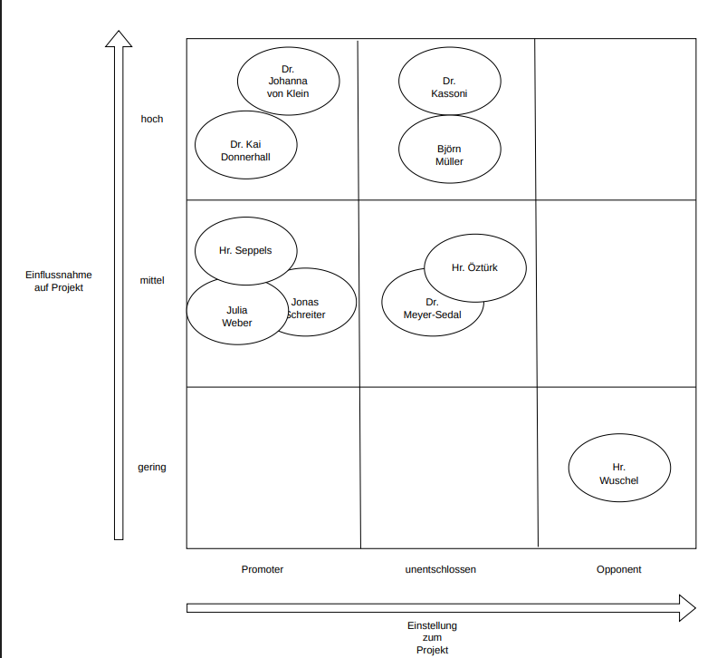
Stakeholder-Tabelle und -Portfolio

Slide 10
Name | Rolle | Wissensgebiet | Ziele und Interessen | Moderne Aspekte
Dr. Johanna von Klein | Vizepräsidentin / Innovationszentrum NRW | --- | Ein erfolgreiches Projekt | Positiv gegenüber KI
Dr. Kai Donnerhall | IHK Präsident / IT-Unternehmer | Business-Expertise | Messbar und erfolgreiche StartUps unterstützen | Positiv gegenüber KI
Jonas Schreiter | Student | Master Informatik | --- | Positiv gegenüber KI
Julia Weber | Student | Bachelor Informatik | Verteilung ihrer StartUp-Idee | Positiv gegenüber KI
Dr. Kassoni | Vice President / Software-Techniker HBRS | Software-Technik und Management | Das kundenorientierte Handel | ---
Björn Müller | Usability-Experte / Software-Architekt HBRS | Usability und Software-Architektur | --- | ---
Dr. Meyer-Sedal | Externe Unternehmensberater | Business-Requirements | --- | ---
Hr. Wuschel | Wiss. Mitarbeiter HBRS | --- | Sieht StartUps als Störung in der Forschung an | Negativ gegenüber KI
Hr. Öztürk | DB-Admin HBRS | Datenbanken-Expertise | Keine Interesse | KI ist gut, aber nichts für eine DB
Hr. Seppels | System-Admin HBRS | SEPP und KI-Support | Ein erfolgreiches Projekt | Positiv gegenüber KI

Slide 11
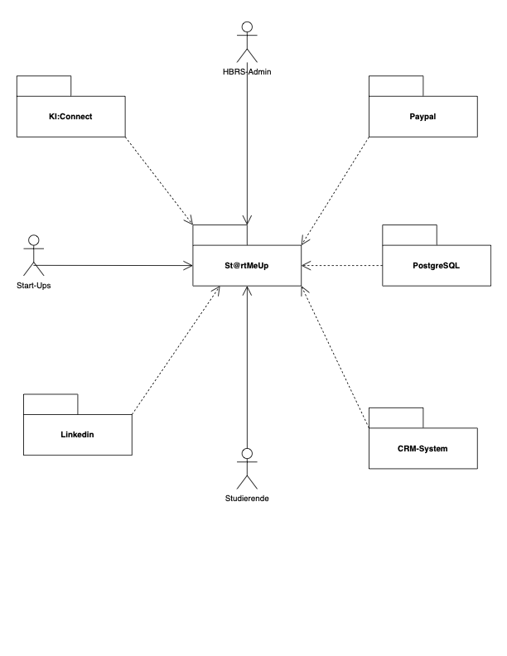
UML Paketdiagramm

Slide 12
Mock-Up

Slide 13
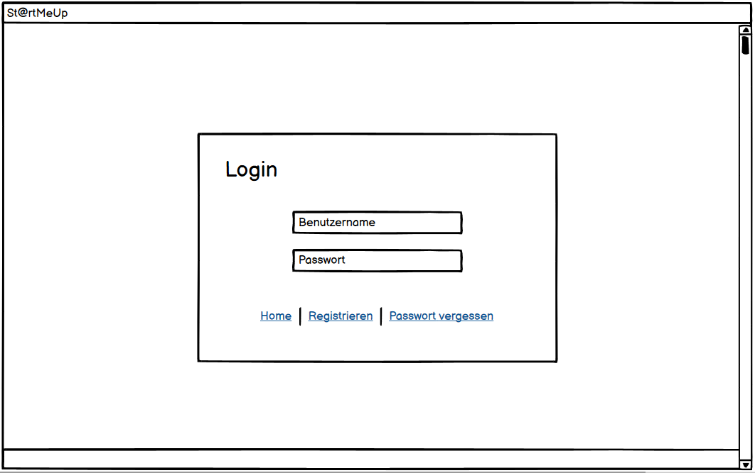

Slide 14
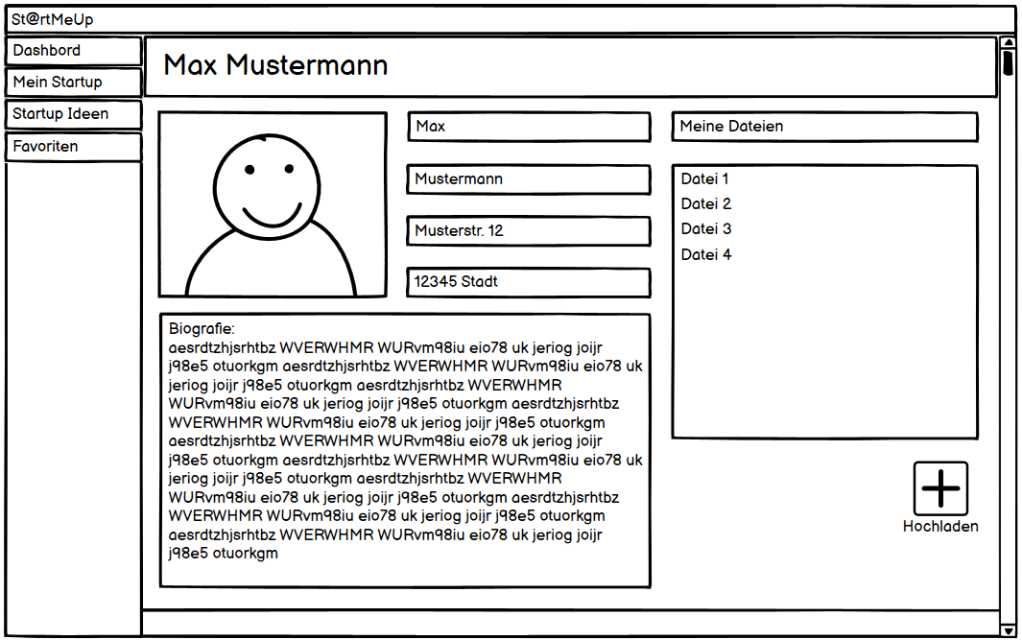

Slide 15
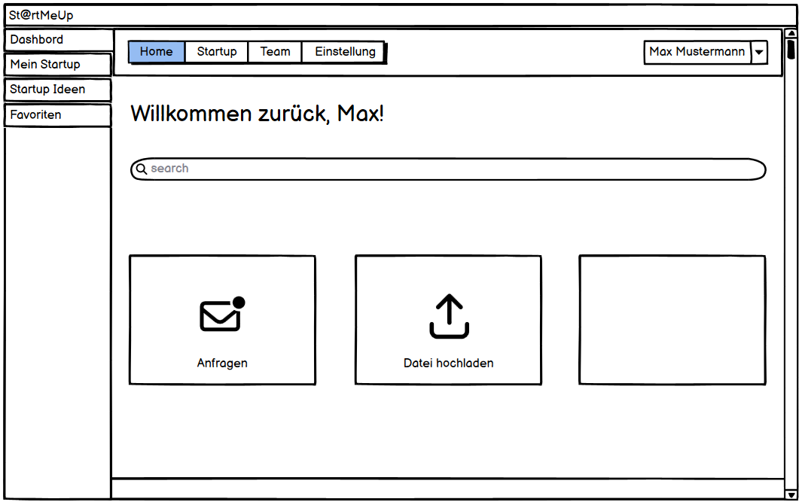

Slide 16
Szenario 1: Student
1
Registrierung & Profil
Persönliche Daten, Studiengang, Semester, Skills, Lebenslauf, Projekte erfassen
Matching oder aktive Suche
2
Personalisierte Startup-Vorschläge erhalten oder nach Branche, Skills und Standort filtern.
Startup-Profil prüfen
3
Vision und Jobangebote inklusive Anforderungen ansehen.
4
Bewerbung senden
Bewerbung mit Motivationsschreiben und Skills abschicken.
5
Status verfolgen
Dashboard zeigt Status wie „eingegangen“, „in Prüfung“, „angenommen“ oder „abgelehnt“ inkl. Benachrichtigung.
6
Kommunikation starten
Bei Annahme per Chat die Details klären und ggf. Interview vereinbaren.

Slide 17
Szenario 2: Start-Up
1
Registrierung & Unternehmensprofil
Unternehmensname, Branche, Standort, Teamgröße und Entwicklungsphase anlegen.
Idee & Ausschreibungen erstellen
2
Geschäftsidee, Vision und Projekte beschreiben; Praktikum, Werkstudentenstelle oder Projektarbeit definieren.
Passende Studierende suchen
3
Nach Skills, Studiengang, Erfahrung und Verfügbarkeit filtern; Profile speichern oder direkt kontaktieren.
4
Bewerbungen prüfen
Bewerberübersicht pro Ausschreibung nutzen, Profile/Lebensläufe ansehen und Bewerbungen vergleichen.
5
Status & Interviews verwalten
Bewerbungen markieren: „in Prüfung“, „Interview“, „angenommen“ oder „abgelehnt“; per Messaging koordinieren.
6
Kommunikation starten
Bei Annahme per Chat die Details klären und ggf. Interview vereinbaren.

Slide 18
